Slide 1
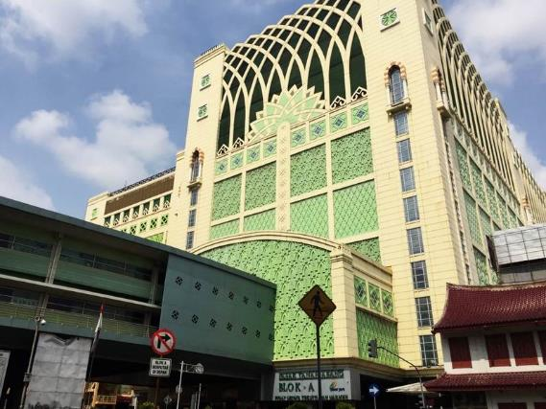
ANALISIS LOKASI LAPORAN PENERTIBAN PKL KAWASAN PASAR TANAH ABANG

Slide 2
Laporan Kemacetan di Kawasan Tanah Abang Bulan Oktober 2017 via Qlue

Slide 3
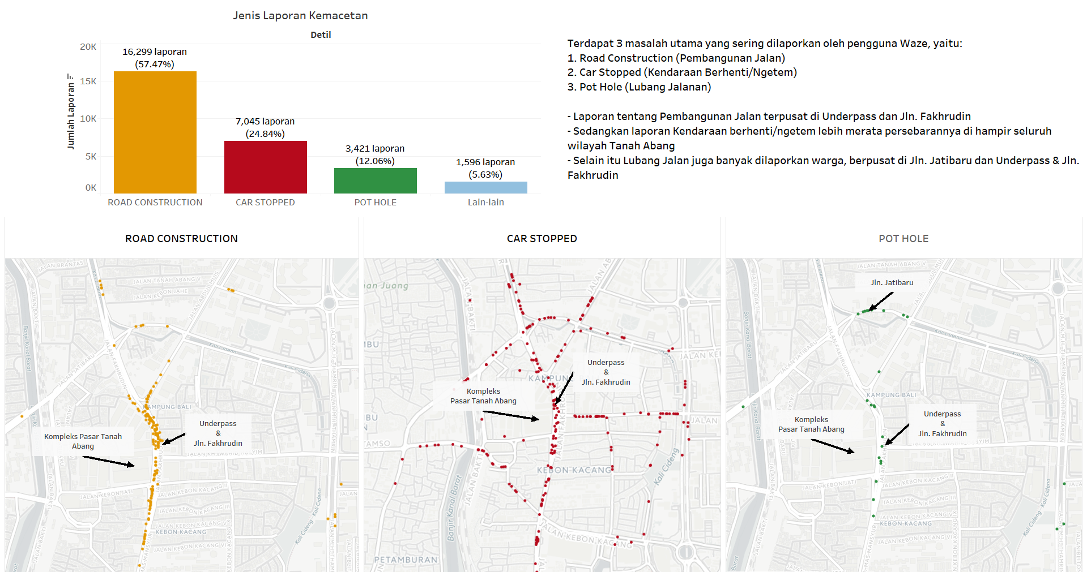
Laporan Kemacetan di Kawasan Tanah Abang Bulan Oktober 2017 via Waze

Slide 4
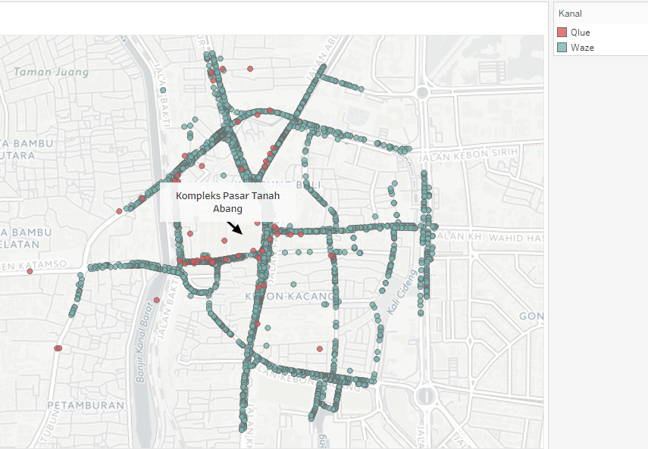
Korelasi Laporan Kemacetan di Kawasan Tanah Abang Bulan Oktober 2017 via Waze dan Qlue
Secara umum laporan kemacetan dari kanal Waze dan Qlue memiliki lokasi yang hampir sama.
Karena dari jenis laporannya, kedua kanal ini hampir sama kategorinya, misal qlue "parkir liar","kemacetan","jalan rusak" maka di waze ada kategori "road construction","pot hole", dan "car stopped“.
Ada tipe laporan unik di qlue yang mungkin tidak terdapat di waze, yaitu "kaki lima liar“, akan tetapi setelah proses overlay titik kaki lima liar juga sama dengan pola titik di laporan waze.

Slide 5
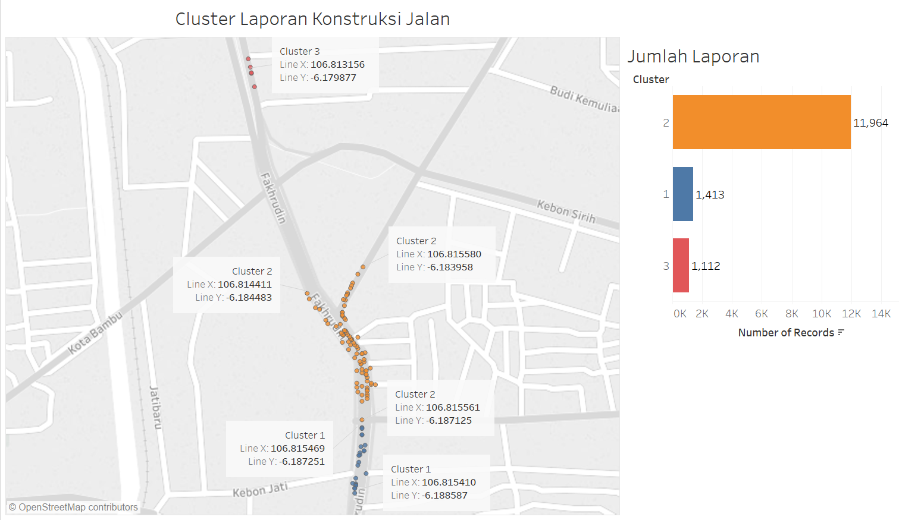
Rekomendasi survey terkait Laporan Konstruksi Jalan Bulan Oktober 2017
Catatan:
Line X = Longitude
Line Y = Latitude

Slide 6
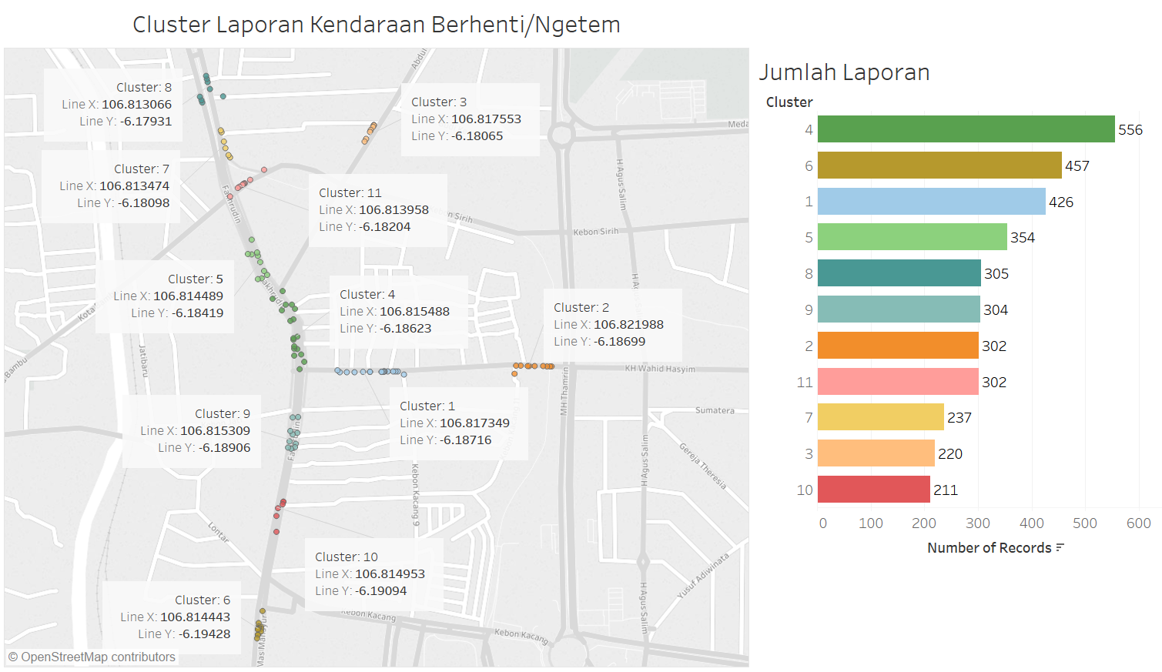
Rekomendasi survey terkait Laporan Kendaraan Berhenti/Ngetem Bulan Oktober 2017
Catatan:
Line X = Longitude
Line Y = Latitude

Slide 7
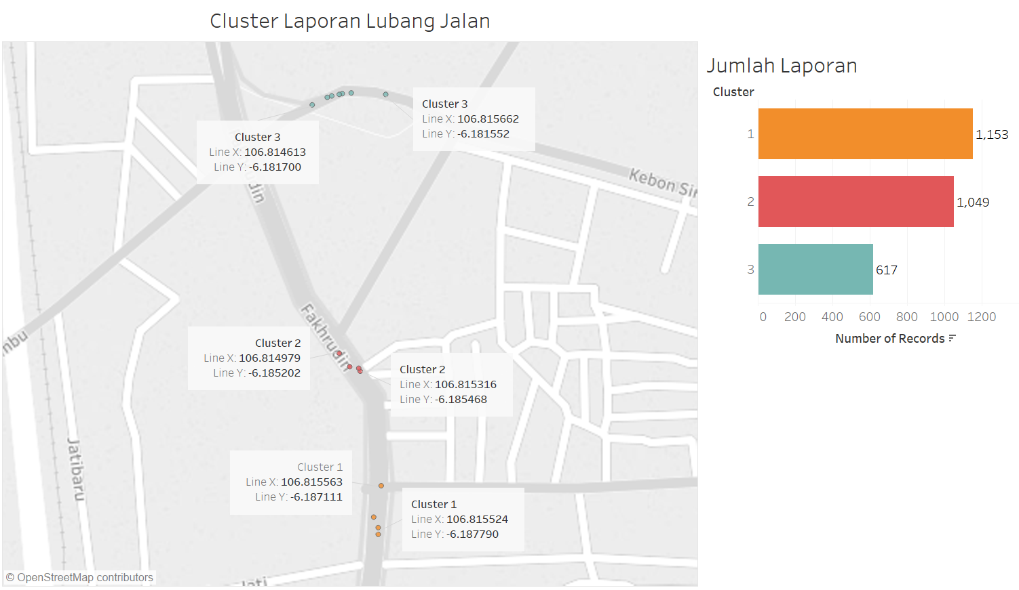
Rekomendasi survey terkait Laporan Lubang Jalan
Bulan Oktober 2017
Catatan:
Line X = Longitude
Line Y = Latitude

